Slide 1
Jest alapok
Alap projekt létrehozása
és a Jest megismerése

Slide 2
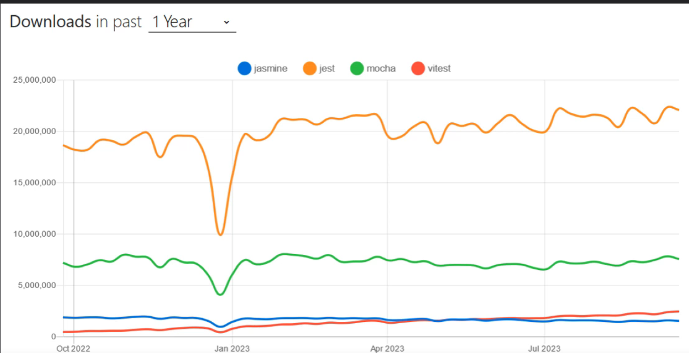
A JEST népszerűsége

Slide 3
Első egységteszt a Jest-tel
basic.spec.js
npm init -y
npm i -D jest @types/jest //kódkiegészítés
Notes:
jestjs.io

Slide 4
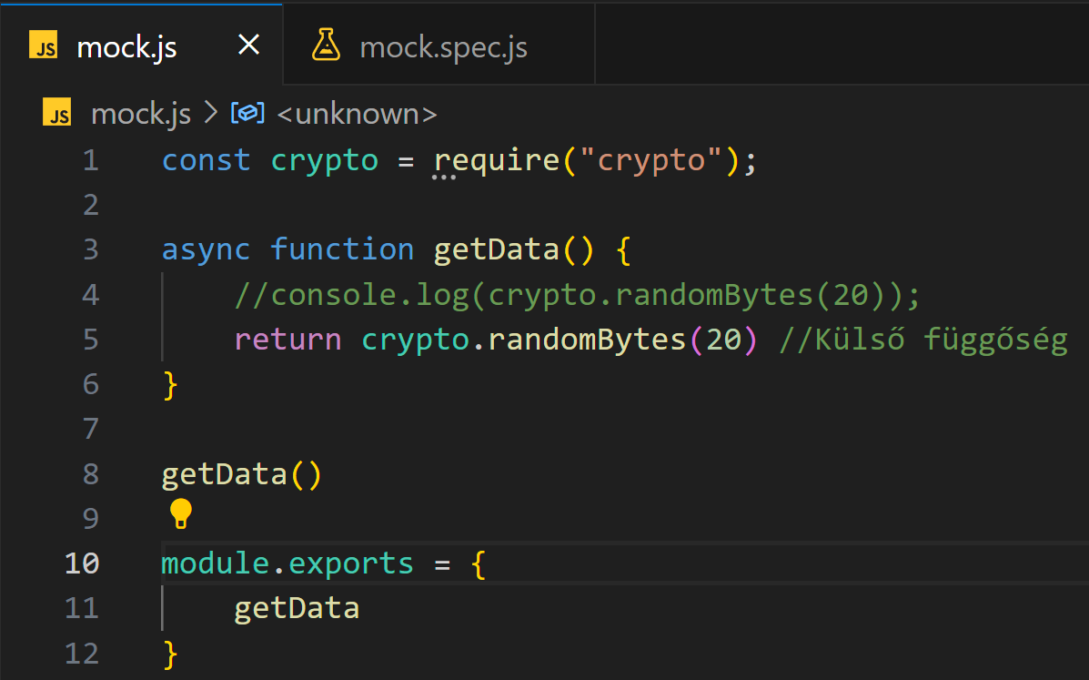
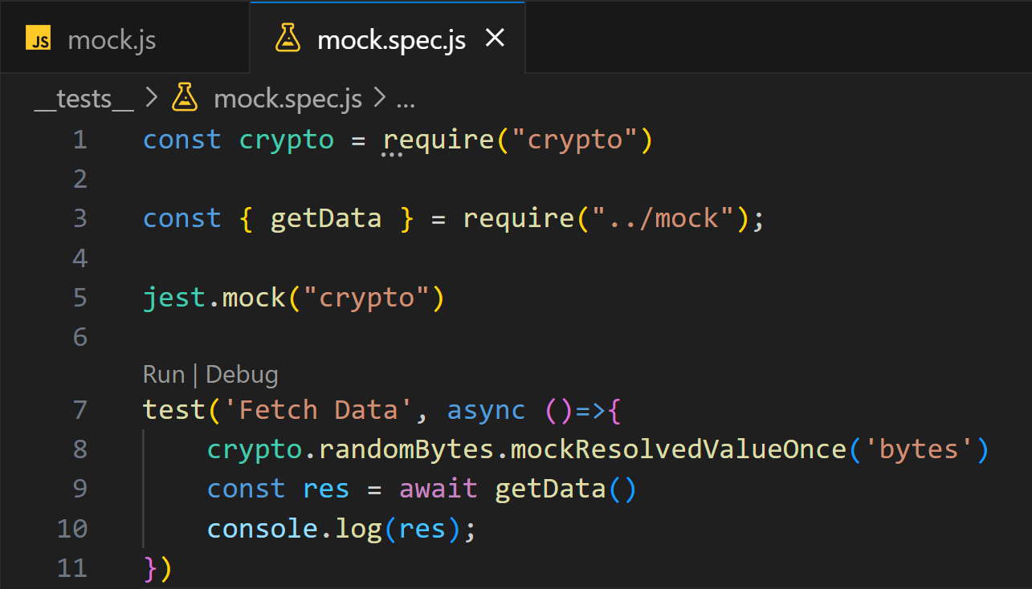
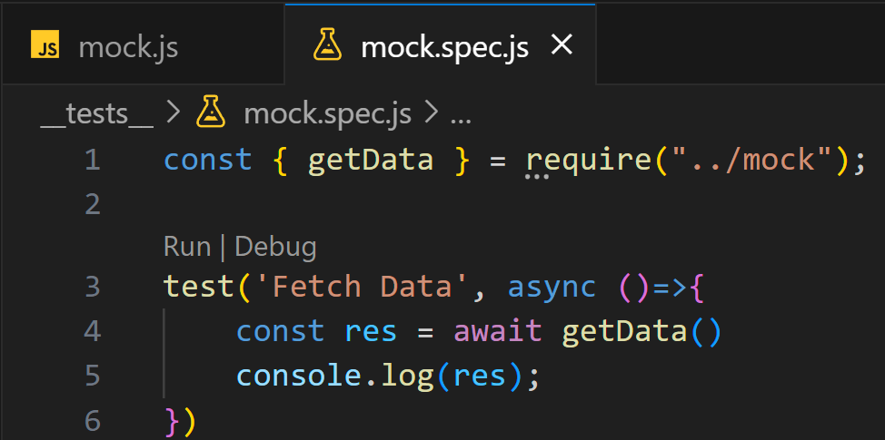
Mi az a Mock vagy Mocking?
mock. js
mock.spec.js
Szimuláljuk a valódi objektumokat. Egyszerű szavakkal, különböző objektumok vagy funkciók hamis megvalósítása.

Slide 5
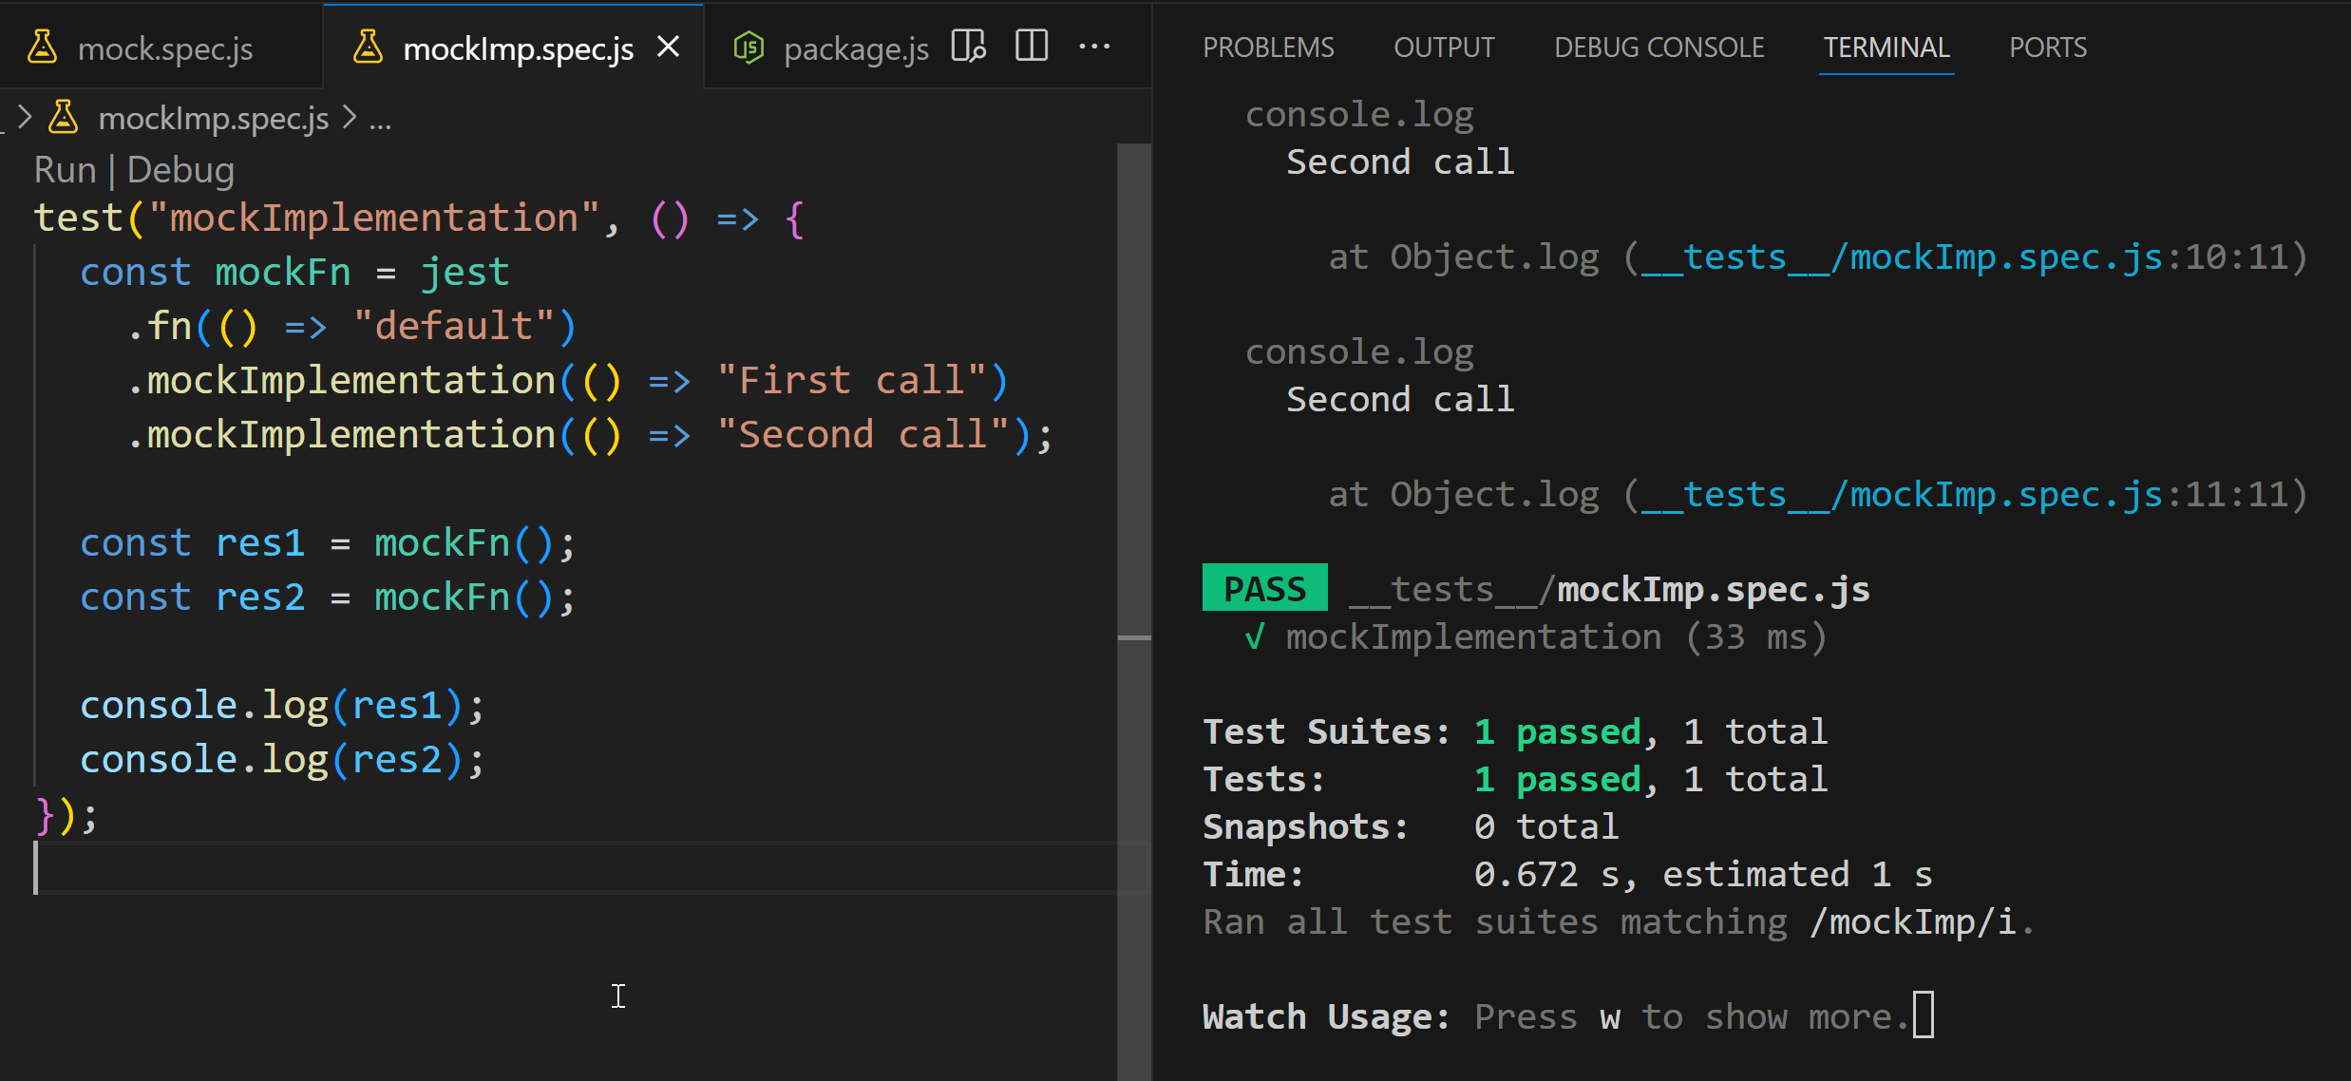
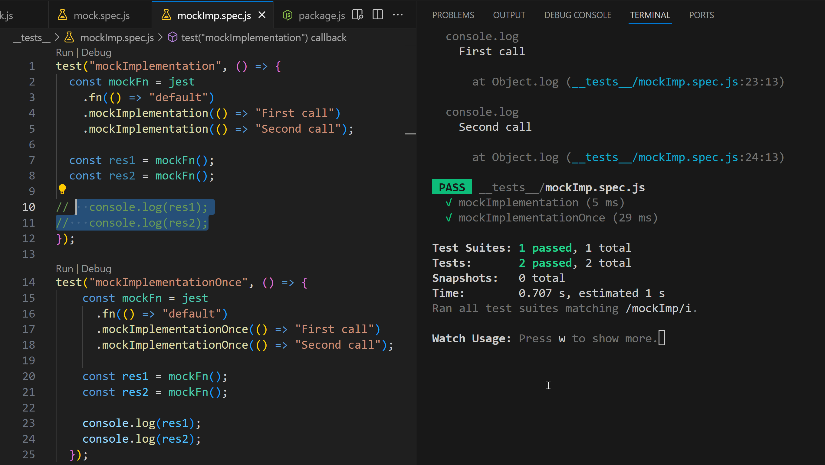
mockImplementation és mockImplementationOnce
mockImp.spec.js
Az összes híváshoz mockol!
Minden hívásnál lefut mind a két mock fgv.
Ha nem lenne mockImplementation, akkor a default futna.
Csak egy-egy híváshoz mockol! Ezért az első hívásnál az első, a második hívásnál a második mock fut le.
A harmadik hívásnál a default futna le!

Slide 6
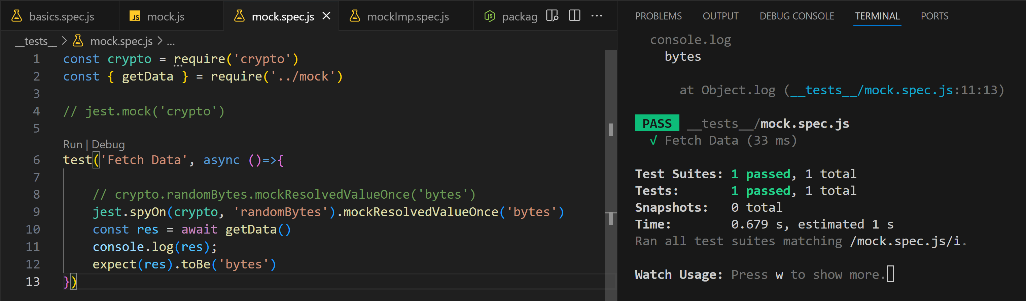
Jest spyOn
mock.spec.js
Az fn-hez hasonló álfüggvényt hoz létre, de nyomon követhetjük az objektum hívását és a metódus nevét is.
A Mock-olt függvények lehetővé teszik a függvény közvetlen beillesztését hamis megvalósítással. Tehát a tényleges függvényt nem hívjuk meg, csak a gúnyt. Más szavakkal, az álfüggvények a valódi függvény helyettesítéseként jönnek létre. A visszatérési értékeket, argumentumokat és logikát egy álfüggvényben adhatjuk meg. Hamis függvény létrehozásához használjuk a jest.mock()-ot.
A kémek olyan függvények, amelyek lehetővé teszik mások által írt kódokban lévő függvények viselkedésének kémkedését. A spy létrehozásához a jest.spyOn()-t használhatjuk: a kémlelt objektumot és metódust megadva. A spy függvények által biztosított egyes funkciók nyomon követik a függvény meghívásának számát, a meghívott paramétereket és a visszaadott értéket is. Ez lehetővé teszi a fejlesztő számára, hogy megbizonyosodjon arról, hogy az általuk kémkedett függvények megfelelően működnek.
A mocking tehát már a mockolt objektumot is helyettesíti, a spy viszont az eredeti objektumon (pl. crypto) dolgozik.
Az eredeti randomBytes metódust hívjuk, csak a visszatérési értékét hamisítjuk!
Notes:
Tipikus alkalmazás annak kiderítése, hogy egy adott fgv-t hányszor hívunk meg. Pl.: webes lekérdezéseknél. Nem fontos, hogy az eredeti fgv. fusson le, mert csak azt akarjuk tesztelni, hogy hányszor lett meghívva.
Viszont fontos, hogy az eredeti modul függvényeként hívjuk! Ezért csak az adott fgv-t fogjuk meghamisítani.

Slide 7
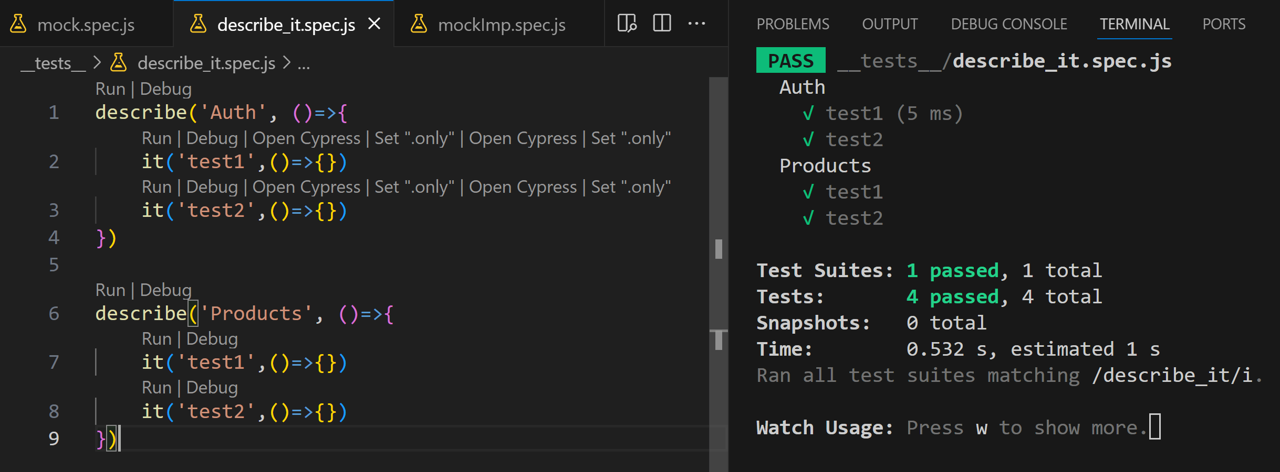
describe és it
describe_it.spec.js
Ha több tesztünk van, akkor ezeket alapvetően a describe segítségével csoportosíthatjuk. A teszteseteket test() vagy it() fgv-ekben írhatjuk meg, ugyanaz mind a kettő.

Slide 8
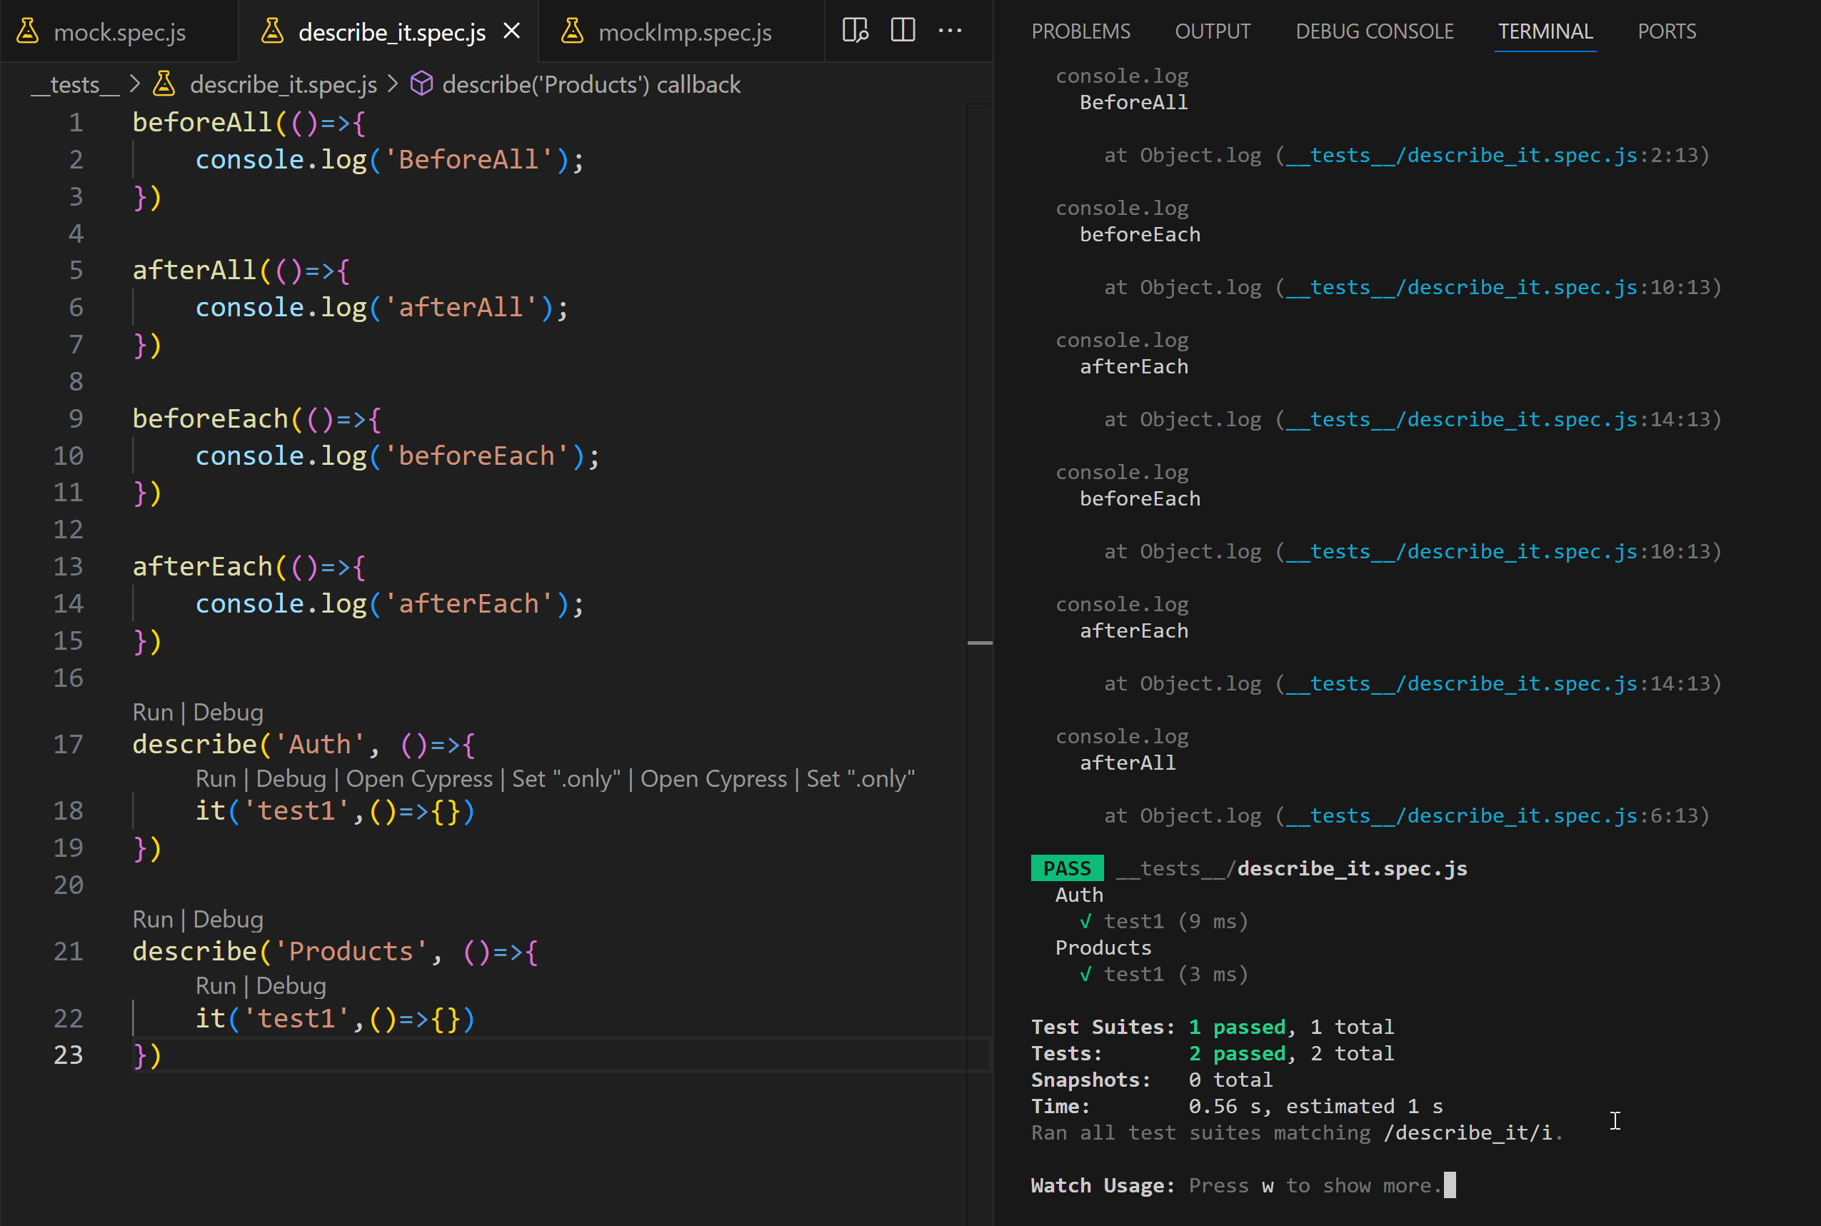
beforeEach, afterEach, beforeAll, afterAll
describe_it.spec.js

